Slide 1
«О.Э. Мандельштам. Слово о поэте»

Slide 2
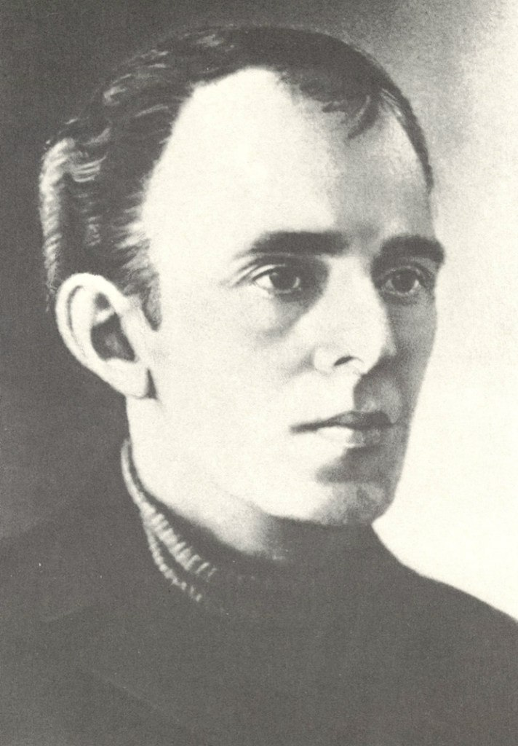
Осип Эмильевич Мандельштам 1891 — 1938
Личность…
Это был человек странный…, трудный…, трогательный… и гениальный!
В. Шкловский
«русскоязычный» еврей…(«не стать, а быть русским» О. Мандельштам)
Духовный странник…
Поклонник античности, русской культуры

Slide 3
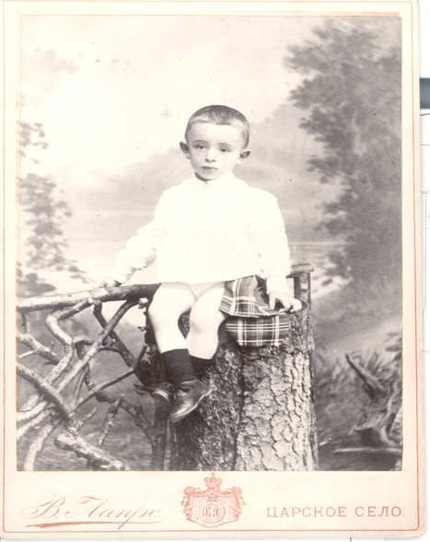
Осип Мандельштам родился 3 (15) января 1891 года в Варшаве в еврейской семье.
Отец, Эмилий Вениаминович Мандельштам (1856—1938), был мастером перчаточного дела, состоял в купцах первой гильдии.
Мать, Флора Овсеевна Вербловская (1866—1916), была музыкантшей.

Slide 4
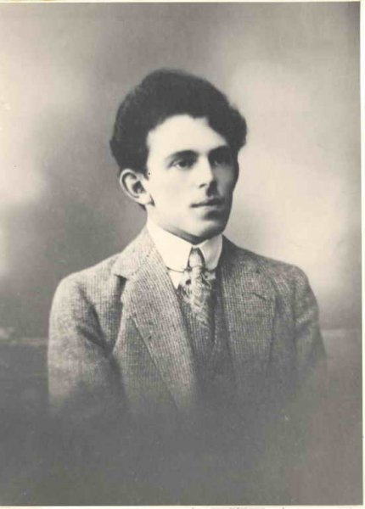
В 1897 году семья Мандельштамов переехала в Петербург. Осип получил образование в Тенишевском училище (с 1900 по 1907 годы).
В августе 1907 г. подал прошение о приёме вольнослушателем на естественное отделение физико-математического факультета Санкт-Петербургского университета, но, забрав документы из канцелярии, в октябре уехал в Париж.

Slide 5
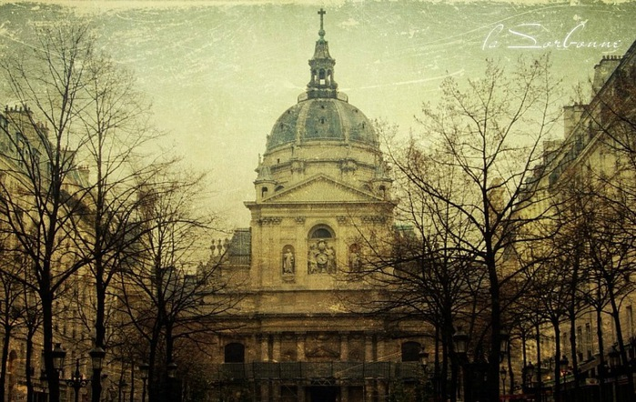
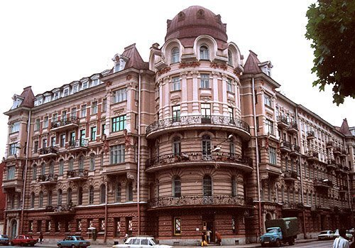
В 1908—1910 годы Мандельштам учится в Сорбонне и в Гейдельбергском университете.
Знакомится с Николаем Гумилёвым, увлечён французской поэзией.
В промежутках между зарубежными поездками бывает в Петербурге, где посещает лекции по стихосложению на «башне» у Вячеслава Иванова.
Сорбонна
Башня Вячеслава Иванова

Slide 6
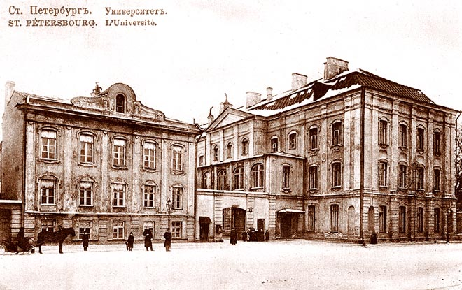
К 1911 году семья начала разоряться, и обучение в Европе сделалось невозможным.
10 сентября 1911 года он зачислен на романо-германское отделение историко-филологического факультета Петербургского университета, где обучается с перерывами до 1917 года.

Slide 7
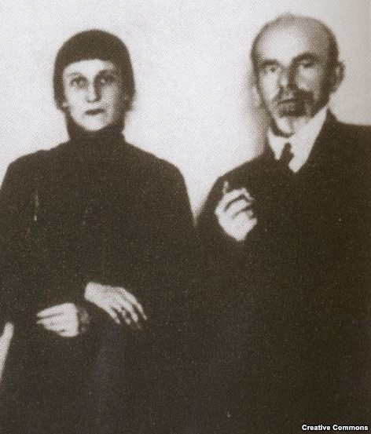
В 1911 году знакомится с Анной Ахматовой, бывает в гостях у четы Гумилёвых.
Первая публикация — журнал «Аполлон», 1910 г., № 9.
Печатался также в журналах «Гиперборей», «Новый Сатирикон» и др.

Slide 8
С ноября 1911 г. Мандельштам регулярно участвует в собраниях Цеха поэтов.
В 1912 году знакомится с А. Блоком. В конце того же года входит в группу акмеистов.
Поэтические поиски этого периода отразила дебютная книга стихов «Камень» (три издания: 1913, 1916 и 1923 годов, содержание менялось).
Обложка сборника стихов Осипа Мандельштама «Камень». 1913 г.

Slide 9
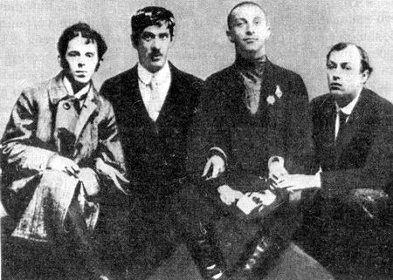
Осип Мандельштам находится в центре поэтической жизни, регулярно публично читает стихи, бывает в «Бродячей собаке», знакомится с футуризмом, сближается с Бенедиктом Лившицем.
Слева направо: Осип Мандельштам, Корней Чуковский, Бенедикт Лившиц, Юрий Анненков.
Петербург. 1914 г.

Slide 10
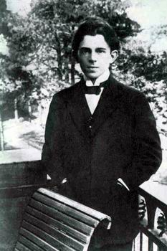
В 1915 году знакомится с сёстрами Цветаевыми.
В 1916 году в жизнь О. Э. Мандельштама входит Марина Цветаева.
После Октябрьской революции работает в газетах, в Наркомпросе, ездит по стране, публикуется в газетах, выступает со стихами, обретает успех.
Осип Мандельштам. 1914 г.

Slide 11
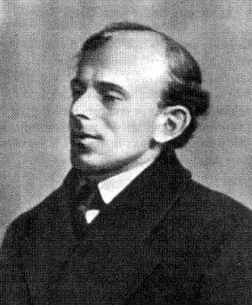
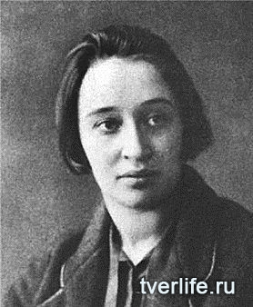
В 1919 году в Киеве знакомится с будущей женой, Надеждой Яковлевной Хазиной.
В Гражданскую войну скитается с женой по России, Украине, Грузии; был арестован белогвардейцами в Крыму.
Имел возможность бежать с белыми в Турцию из Крыма, но, подобно Волошину, предпочёл остаться в Советской России. Переезжает в Петроград, поселяется в Доме искусств.
Осип Мандельштам. 1919 г.
Надежда Яковлевна Хазина

Slide 12
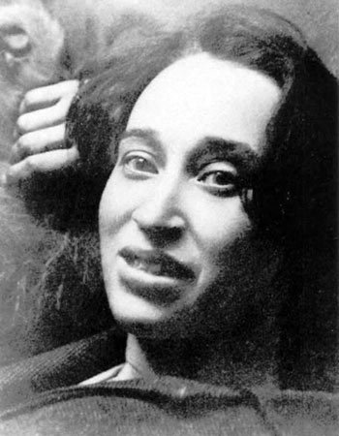
В 1922 году регистрирует брак с Надеждой Яковлевной Хазиной.
Знакомится с Борисом Пастернаком.
Стихи времени Первой мировой войны и революции (1916—1920) составили вторую книгу «Tristia» («Скорбные элегии»), вышедшую в 1922 году в Берлине.
В 1923 году выходит «Вторая книга» с общим посвящением «Н. Х.» — жене.
Обложка сборника стихов О. Мандельштама «Тристия».

Slide 13
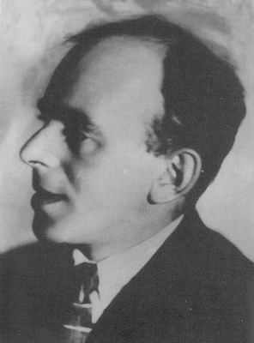
В 1922 году в Харькове вышла отдельной брошюрой статья «О природе слова».
С мая 1925 по октябрь 1930 года наступает пауза в поэтическом творчестве.
Были изданы две книги прозы - повесть "Шум времени" (1925) и "Египетская марка" (1928). Вышли и несколько книжек для детей - "Два трамвая", "Примус" (1925), "Шары" (1926).
В 1928 году печатается последний прижизненный поэтический сборник «Стихотворения», а также книга его избранных статей «О поэзии».
В 1930 году заканчивает работу над «Четвёртой прозой».

Slide 14
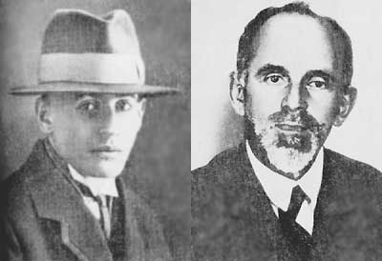
Николай Бухарин хлопочет о командировке Мандельштама в Армению.
В Эриване поэт знакомится с учёным, биологом-теоретиком Борисом Кузиным, между ними завязывается тесная дружба. Встреча описана Мандельштамом в «Путешествии в Армению».
Позднее Мандельштам писал о Кузине: «Личностью его пропитана и моя новенькая проза, и весь последний период моей работы. Ему и только ему я обязан тем, что внёс в литературу период т. н. „зрелого Мандельштама“».
"Я дружбой был, как выстрелом, разбужен...", - так написал Осип Мандельштам

Slide 15
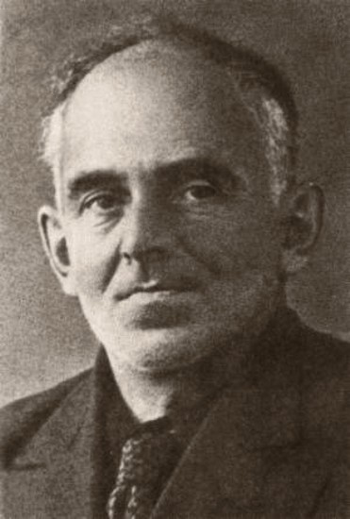
После путешествия на Кавказ (Армения, Сухум, Тифлис) Осип Мандельштам возвращается к написанию стихов.
Поэтический дар Мандельштама достигает расцвета, однако он почти нигде не печатается.
Заступничество Б. Пастернака и Н. Бухарина дарит поэту небольшие житейские передышки.
Самостоятельно изучает итальянский язык, читает в подлиннике «Божественную комедию». Эссе «Разговор о Данте» пишется в 1933 году.
В «Литературной газете», «Правде», «Звезде» выходят разгромные статьи в связи с публикацией «Путешествия в Армению» («Звезда», 1933, № 5).

Slide 16
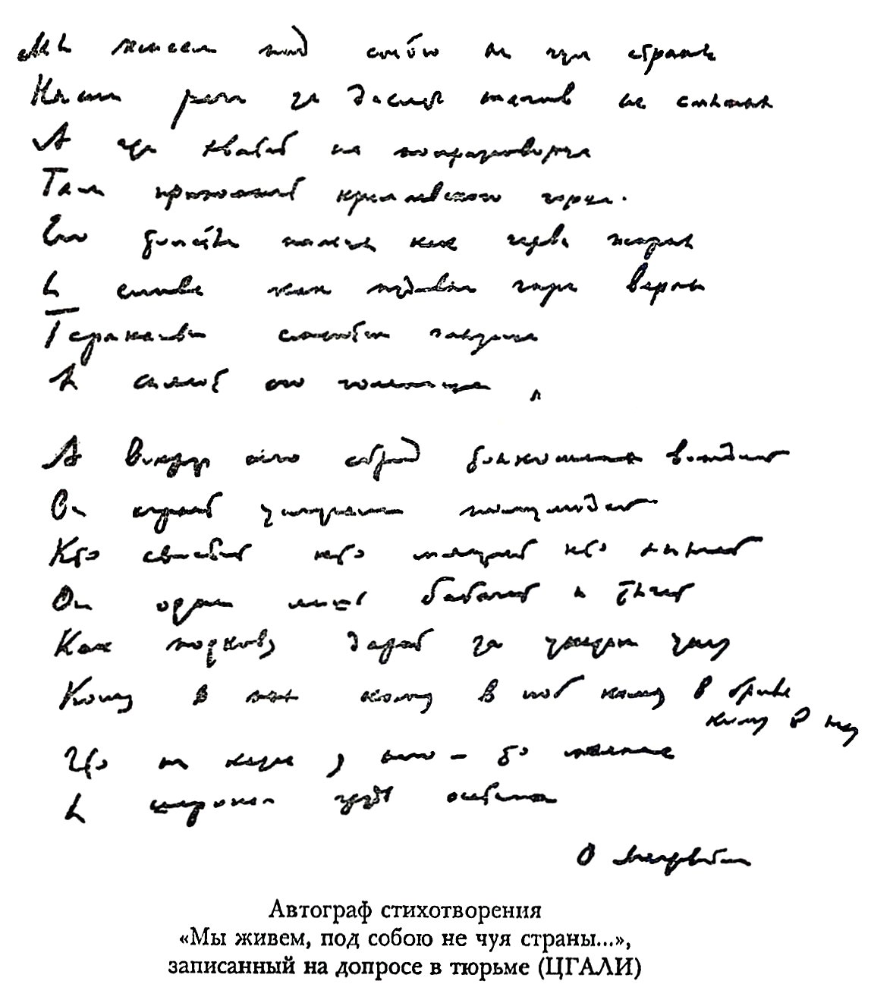
В ноябре 1933 года Осип Мандельштам пишет антисталинскую эпиграмму «Мы живем, под собою не чуя страны…».
Б. Л. Пастернак этот поступок называл самоубийством.
Автограф стихотворения «Мы живём, под собою не чуя страны…», записанный на допросе в тюрьме (ЦГАЛИ)

Slide 17
Особенности поэзии:
Соединение национального русского православия и национальный практикуляризм евреев(универсализм поэзии)
Ощущение дисгармонии мира, «страшного утробного»
Тоска по мировой культуре
Сдержанность преобладает над образностью
Метафоричность
Гуманизм
Трагизм времени

Slide 18
Темы творчества…
Русская христианская культура – источник вдохновения, творчества, жизни.
«Я получил блаженное наследство –
Чужих певцов блуждающие сны…»

Slide 19
Трагический конфликт поэта и эпохи.
Век мой, зверь мой, кто сумеет Заглянуть в твои зрачки И своею кровью склеит Двух столетий позвонки?
Мне на плечи кидается век-волкодав,
Но не волк я по крови своей…
Пора вам знать: я тоже современник,
Я человек эпохи Москвошвея,
Смотрите, как на мне топорщится пиджак,
Как я ступать и говорить умею!
Попробуйте меня от века оторвать!
Ручаюсь вам, себе свернёте шею!

Slide 20
Мы живем, под собою не чуя страны, Наши речи за десять шагов не слышны, А где хватит на полразговорца, Там припомнят кремлёвского горца. Его толстые пальцы, как черви, жирны, А слова, как пудовые гири, верны, Тараканьи смеются усища, И сияют его голенища.
А вокруг него сброд тонкошеих вождей, Он играет услугами полулюдей. Кто свистит, кто мяучит, кто хнычет, Он один лишь бабачит и тычет, Как подкову, кует за указом указ:
Кому в пах, кому в лоб, кому в бровь, кому в глаз. Что ни казнь у него — то малина И широкая грудь осетина.

Slide 21
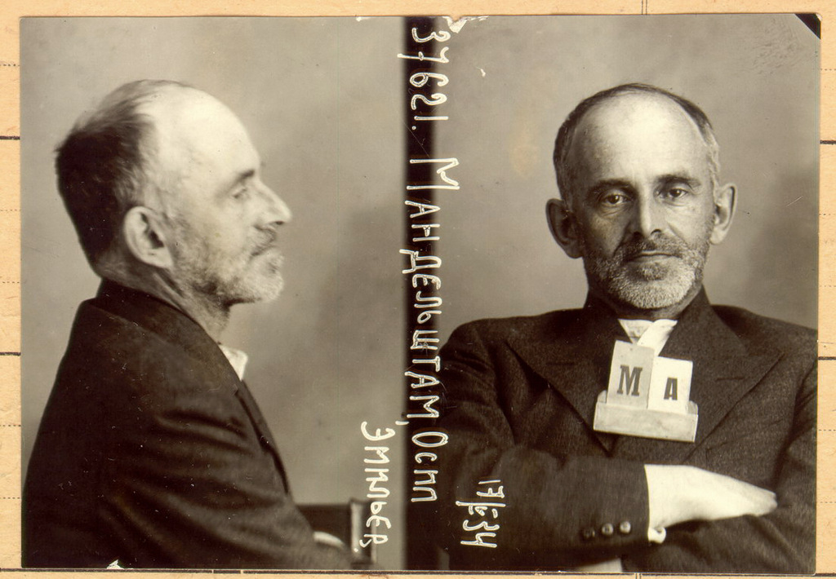
В ночь с 13 на 14 мая 1934 года Мандельштама арестовывают и отправляют в ссылку в Чердынь (Пермский край).
Осипа Мандельштама сопровождает жена, Надежда Яковлевна. В Чердыни О. Э. Мандельштам совершает попытку самоубийства (выбрасывается из окна).

Slide 22
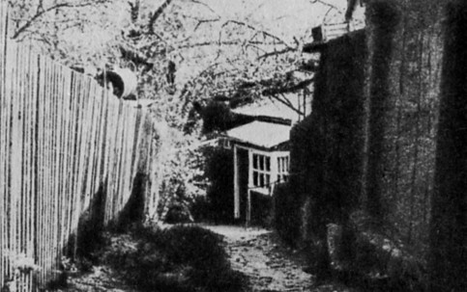
Надежда Яковлевна Мандельштам пишет во все советские инстанции и ко всем знакомым. При содействии Николая Бухарина разрешают самостоятельно выбрать место для поселения.
Мандельштамы выбирают Воронеж. Живут в нищете, изредка им помогают деньгами немногие не отступившиеся друзья. Время от времени О. Э. Мандельштам подрабатывает в местной газете, в театре.
Воронежский домик, где жил
в ссылке Осип Эмильевич Мандельштам

Slide 23
В гостях у них бывают близкие люди, мать Надежды Яковлевны, артист В. Н. Яхонтов, Анна Ахматова.
Здесь он пишет знаменитый цикл стихотворений («Воронежские тетради»).
В мае 1937 года заканчивается срок ссылки, и поэт неожиданно получает разрешение выехать из Воронежа. Они с женой возвращаются ненадолго в Москву.
В заявлении секретаря Союза писателей СССР В. Ставского 1938 года на имя наркома внутренних дел Н. И. Ежова предлагалось «решить вопрос о Мандельштаме», его стихи названы «похабными и клеветническими». Иосиф Прут и Валентин Катаев были названы в письме как «выступавшие остро» в защиту Осипа Мандельштама.

Slide 24
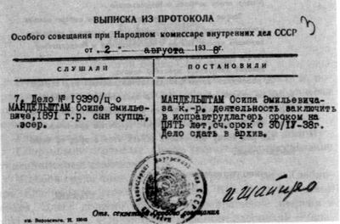
В начале марта 1938 года супруги Мандельштам переезжают в профсоюзную здравницу Саматиха (Егорьевский район Московской области, ныне отнесено к Шатурскому району).
Там же в ночь с 1 на 2 мая 1938 года Осип Эмильевич был арестован вторично и доставлен на железнодорожную станцию Черусти, которая находилась в 25 километрах от Саматихи. Оттуда его доставили во Внутреннюю тюрьму НКВД. Вскоре его перевели в Бутырскую тюрьму.
Выписка из протокола Особого совещания при НКВД СССР. 2 августа 1938 г.

Slide 25
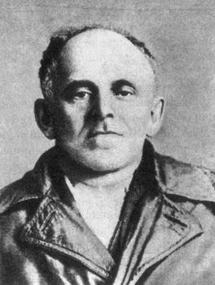
2 августа Особое совещание при НКВД СССР приговорило Мандельштама к пяти годам заключения в исправительно-трудовом лагере.
8 сентября он был отправлен этапом на Дальний Восток.
27 декабря 1938 года Осип Мандельштам скончался в пересыльном лагере.
Тело Мандельштама до весны вместе с другими усопшими лежало непогребённым. Затем весь «зимний штабель» был захоронен в братской могиле.
Последняя фотография О. Мандельштама из личного дела в Бутырской тюрьме. Август 1938 г.

Slide 26
Исследователи творчества поэта отмечали «конкретное предвидение будущего, столь свойственное Мандельштаму», и то, что «предощущение трагической гибели пронизывает стихи Мандельштама».
Предвидением собственной судьбы стало переведённое Мандельштамом ещё в 1921 году стихотворение грузинского поэта Н. Мицишвили:
Когда я свалюсь умирать под забором в какой-нибудь яме, И некуда будет душе уйти от чугунного хлада – Я вежливо тихо уйду. Незаметно смешаюсь с тенями. И собаки меня пожалеют, целуя под ветхой оградой. Не будет процессии. Меня не украсят фиалки, И девы цветов не рассыплют над черной могилой…

Slide 27
Назначение поэта и поэзии.
ПОЭТ должен прислушаться, чтобы понять, что с нами происходит и что готовит грядущий день…
Для поэта страшнее внешней угрозы – угроза потерять чувство внутренней правоты, усомниться в своем отношении к слову…
Поэзия не может дышать воздухом казней…

